Slide 1
Hands On – Data Science para Dados Geofísicos – Dia 1
Reinaldo Mozart – Lead Data Scientist
Contato: cmmozart@gmail.com

Slide 2
Agenda
Procedural
O que é Ciência de Dados?
Machine-Learning
Tipos de Aprendizados
Tipos de Tarefas
Por que Python?
Google Colaboratory
O que iremos colocar em prática
Explicando o Repositório
Dataset a ser utilizado
Objetivos

Slide 3
Procedural
Algumas Regras para fazermos desse o melhor mini-curso possível

Slide 4








Procedural
Câmeras Ligadas (se possível)
Apenas um microfone ligado
Dúvidas sempre bem-vindas
Utilizem o chat para perguntar
Se apresentem (10 sec)
Se puderem, olhem o gabarito depois
15 minutos de pausa

Slide 5
O que é Ciência de Dados?
Definição e Tipos de Tarefas

Slide 6











Definição
Definição:
“A habilidade de colher dos dados a informação – conseguir entender, processar, extrair valor, visualizar e se comunicar através dos mesmos.” Hal Varian, Economista Chefe Google LLC, subsidiária da Alphabet Inc., e Professor de Ciência da Informação na Universidade da California Berkeley. (traduzido)
Idéias
Processamento
Modelagem
Visualização
Dados
Extração de Informação
Análise

Slide 7
Sub-Áreas
Domínio
Subjetividade Inerente
Tipos de Dados
Tratamentos Específicos
Considerações Específicas
. . .
Matemática
Computação
Cálculo Multi-Variado
Ciência de Dados
Complexidade Teórica
Estatística
Teoria dos Grafos
Álgebra Linear
Otimização de Algoritmos
Processamento de Sinais
Análise de Fluxo
. . .
. . .
Inteligência Artificial
Automação
Machine-Learning
Deep-Learning
Processamento de Linguagem Natural
. . .

Slide 8
Machine-Learning
A ferramenta mais famosa da atualidade

Slide 9




Machine Learning
Definição:
“Machine-Learning é o estudo de algoritmos que são capazes de aprender uma determinada tarefa e, a partir da experiência, são capazes de melhorar a performance com o treinamento”. Tom Mitchell, autor do livro “Machine-Learning”, 1998. (traduzido)
Tipos de Aprendizados (método usado para o algoritmo adquirir o fator de experiência):
Supervisionado: Envolve supervisão direta da tarefa.
Dado de Entrada
Algoritmo
Predição
Maçã
Maçã
Saída Esperada
Notes:
Leilane

Slide 10
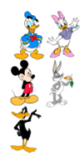
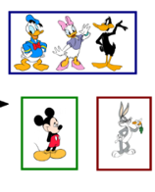
Machine Learning
Definição:
“Machine-Learning é o estudo de algoritmos que são capazes de aprender uma determinada tarefa e, a partir da experiência, são capazes de melhorar a performance com o treinamento”. Tom Mitchell, autor do livro “Machine-Learning”, 1998. (traduzido)
Tipos de Aprendizados (método usado para o algoritmo adquirir o fator de experiência):
Não Supervisionado: Não envolve Envolve controle direto ou supervisão da tarefa.
Dado de Entrada
Algoritmo
Predição
Notes:
Leilane

Slide 11
Machine Learning
Definição:
“Machine-Learning é o estudo de algoritmos que são capazes de aprender uma determinada tarefa e, a partir da experiência, são capazes de melhorar a performance com o treinamento”. Tom Mitchell, autor do livro “Machine-Learning”, 1998. (traduzido)
Tipos de Aprendizados (método usado para o algoritmo adquirir o fator de experiência):
Semi-Supervisionado: Meio termo entre os dois tipos apresentados anteriormente.
Reforço: Para gerar sistemas auto sutentáveis.
Notes:
Custo alto para rotular toda a base de dados.
Labels presente em pequena porção da base de dados.
Conjunto de dados não rotulados ainda apresentam informações relevantes sobre as categoriais para a construção do modelo ótimo.
Contínua sequência de tentativa e erro (método de força-bruta)
Uma ação é tomada, as consequências que ocorrem são observadas, e a próxima ação considerará os resultados da ação anterior.
A tomada de decisão é baseada em sinais de recompensa:
Sinais positivos encorajam a continuidade de uma sequência particular de ações
Sinais negativos penalizam a continuidade de uma dada sequência particular de ações

Slide 12
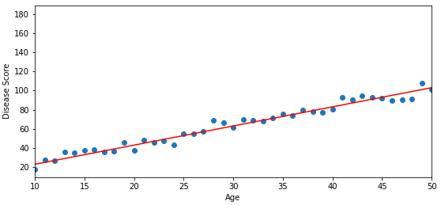
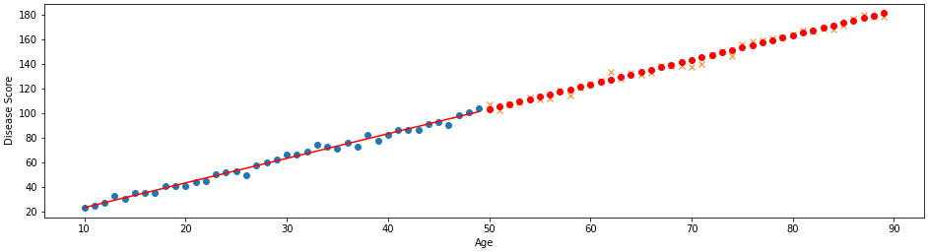
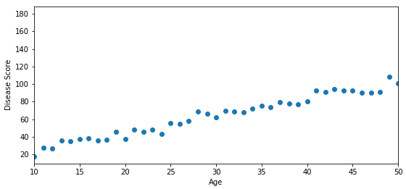
Machine Learning
Tipos de Tarefas (objetivo no qual iremos utilizar esses algoritmos):
Regressão
X
Y
Idade
Intensidade da Doença
F(X)
Xº
Yº
Ex.
10 – 50 anos
Intensidades
X¹
?
50 anos >
?
Notes:
Leilane

Slide 13
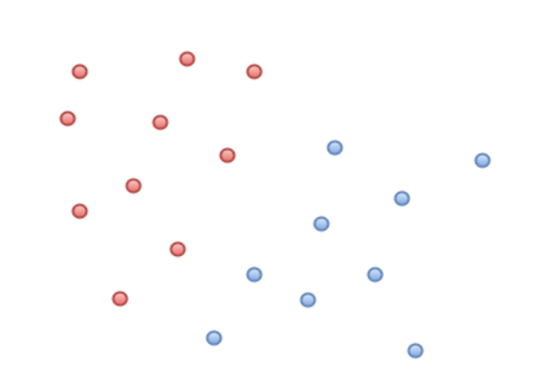
Machine Learning
Tipos de Tarefas (objetivo no qual iremos utilizar esses algoritmos):
Classificação:
X
Y
F[X]
Ex.
Xº
Yº
Pessoas (indíviduos)
Bom/Mau Pagador
X¹
?
Notes:
Leilane

Slide 14
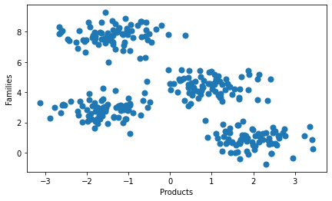

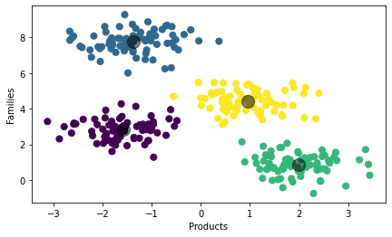
Machine Learning
Tipos de Tarefas (objetivo no qual iremos utilizar esses algoritmos):
Agrupamento (Clustering):
F[X]
X
Y
Ex.
Famílias Consumidoras
Y
X
Notes:
Leilane

Slide 15
Por que Python?
Vantagens e Desvantagens da 2ª Linguagem de Programação mais usada no mundo

Slide 16



Por que Python?
Vantagens:
Desvantagens:
“Amigável”: Sintaxe direta e clara
Complexa integração Cross-Plataforma
Alto Nível: Configurações simples
Baixo Controle de Memória e Threads
Extensa Documentação Disponível
Linguagem na vanguarda das maiores empresas de tecnologia
Pouco Recurso para interface
Linguagem mais “pesada”

Slide 17
Google Colaboratory
Rodando seus códigos em um ambiente Cloud fácil e prático

Slide 18








Google Colaboratory
Ambiente em Nuvem
Jupyter Notebook (Python, Latex, Markdown ...)
Focado em AI e Data Science
Hardware integrado (GPU, TPU, RAM e Disco)
Integrado ao Google Drive
E o melhor de tudo...
Sem custo!! ($$$)

Slide 19
O que iremos colocar em prática
Introdução dos dados e arquivos a serem utilizados

Slide 20



O que iremos colocar em prática
Explicando o Repositório: https://github.com/rmozart/handsonuff
handsonuff
dia1
gabarito
dia1_gabarito.ipynb
dia2
notebooks
dia1.ipynb
data
train.csv
test.csv

Slide 21

O que iremos colocar em prática
Dataset a ser utilizado: https://www.kaggle.com/c/house-prices-advanced-regression-techniques/overview
Descrição mais detalhada: http://jse.amstat.org/v19n3/decock.pdf
House Data Prices
Target
Variáveis
Total
Preço de Venda
Tamanho
1460 registros (treino)
train.csv
Tipo de Acesso
81 variáveis (treino)
Tipo de Rua
test.csv
Ano de Construção
...
data_description.txt

Slide 22

O que iremos colocar em prática
Objetivos:
Construir um modelo capaz de predizer os valores de venda para as casas com segurança
Regressão

